Slide 1
Python i strojno učenje na resursu Supek
Sveučilišni računski centar (Srce)
6. listopad 2023.

Slide 2
Sadržaj
Python i Lustre
Python, pip i conda
Kako Lustre funkcionira?
Apptainer
Uvod
Izgradnja na Supeku
Izvršavanje
Strojno učenje na Supeku
Aplikacije i performanse
Način implementacije
Primjeri

Slide 3
Python i Lustre
3

Slide 4
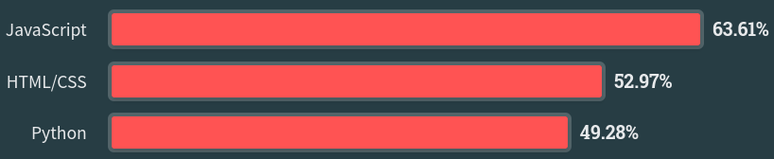
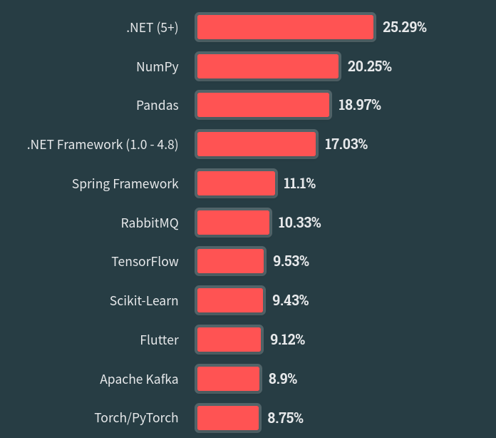
Python i Lustre
Python, pip i conda
Bogat ekosistem
znanstveno računanje
podatkovna znanost
strojno učenje
Instalacijski upravitelji
pip
python –m venv
conda
Osiguravaju "bezbolnu" instalaciju knjižnica i ovisnosti
Slika 1 Rezultati Stack Overflow ankete iz 2023 (izvor) za najkorištenije programske jezike (gore) i 'ostala' programska sučelja (dolje).
4

Slide 5
Python i Lustre
Python, pip i conda
korisnik@kompjuter:~ python3 –m venv venv-dir
korisnik@kompjuter:~ source venv-dir/bin/activate
(venv-dir) korisnik@kompjuter:~ pip install numpy scipy pandas matplotlib ipython
Collecting numpy
…
Successfully installed ...
(venv-dir) korisnik@kompjuter:~ pip list
Package Version
------------------- ------------
asttokens 2.4.0
backcall 0.2.0
contourpy 1.1.1
cycler 0.11.0
decorator 5.1.1
…
(venv-dir) korisnik@kompjuter:~ python moja-skripta.py
...
Napravi virtualno okruženje venv-dir
Aktiviraj virtualno okruženje
Instaliraj knjižnice
Ispiši instalirane knjižnice
Izvrši skriptu python
Kod 1 Primjer instalacije knjižnica python korištenjem virtualnog okruženja
5

Slide 6
Python i Lustre
Python, pip i conda
korisnik@kompjuter:~ find venv-dir -type f | wc -l
13863
korisnik@kompjuter:~ find venv-dir -type d | wc -l
1325
korisnik@kompjuter:~ du -bs venv-dir
373471553 venv-dir
korisnik@kompjuter:~ find venv-dir -type f | xargs ls -sS | ls -sS
34304 venv-dir/lib/python3.9/site-packages/numpy.libs/libopenblas64_p-...
6436 venv-dir/lib/python3.9/site-packages/kiwisolver/_cext.cpython-39...
5576 venv-dir/lib/python3.9/site-packages/matplotlib/ft2font.cpython-...
3348 venv-dir/lib/python3.9/site-packages/matplotlib/backends/_backen...
2624 venv-dir/lib/python3.9/site-packages/numpy.libs/libgfortran-0400...
2364 venv-dir/lib/python3.9/site-packages/matplotlib/_image.cpython-3...
2348 venv-dir/lib/python3.9/site-packages/matplotlib/_qhull.cpython-3...
1780 venv-dir/lib/python3.9/site-packages/matplotlib/_path.cpython-39...
740 venv-dir/lib/python3.9/site-packages/matplotlib/mpl-data/fonts/t...
688 venv-dir/lib/python3.9/site-packages/matplotlib/mpl-data/fonts/t...
Broj datoteka u virtualnom okruženju
Broj direktorija u virtualnom okruženju
Veličina direktorija virtualnog okruženja
Ispiši 10 najvećih datoteka
Prosječna veličina = 28 kbytea
Kod 2 Ispis značajke kreiranog virtualnog okruženja
6

Slide 7
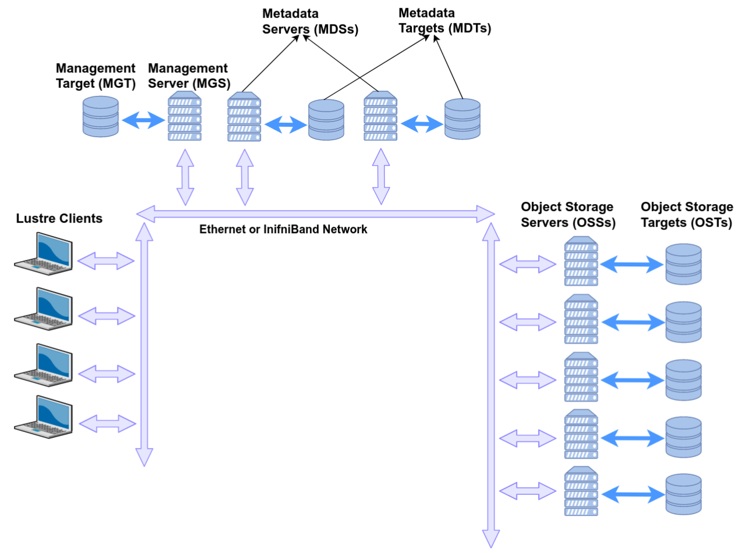
Python i Lustre
Kako Lustre funkcionira?
Paralelni distribuirani datotečni sustav namijenjen HPC okruženju
Odvajanje virtualnog od fizičkog zapisa raspodijeljenog na više poslužitelja
Komponente
Management – usklađivanje
Metadata – virtualni zapis
Object Storage – stvarni zapis
Client – korisnik
Network – veza
Slika 2 Shema datotečnog sustava Lustre (Figure 1 u izvoru)
7

Slide 8
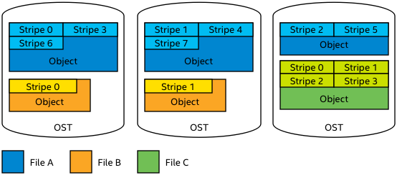
Python i Lustre
Lustre file striping
Slika 3 Shema file stripinga u Lustreu (Fig 1. u izvoru)
8

Slide 9
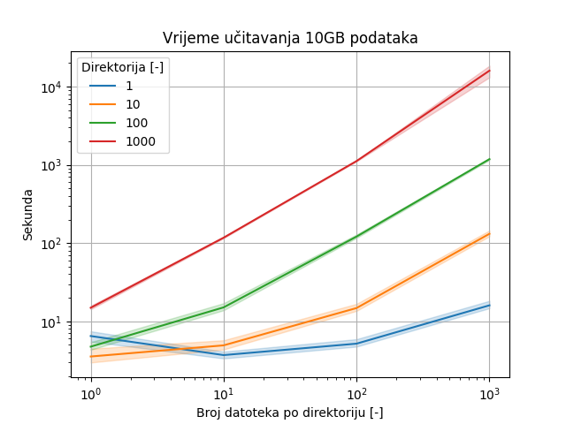
Python i Lustre
Lustre performanse
venv-dir
Slika 4 Performanse učitavanja 10GB podataka raspodijeljenih u 1-1000 direktorija i 1-1000 datoteka po direktoriju
9

Slide 10
Apptainer i kontejneri
10

Slide 11

Apptainer i kontejneri
Uvod
Kontejneri
izoliran skup datoteka koji sadrži sve ovisnosti potrebne za izvršavanje aplikacije
Apptainer
prilagođeni HPC-u
Svrha
stvaranje specifičnih okolina za određenu aplikaciju
najbolje za Python i R knjižnice
Slika 5 Apptainer logo
11

Slide 12
Apptainer i kontejneri
Izgradnja i korištenje na Supeku
Izgradnja samo na pristupnom gpu poslužitelju
/scratch/apptainer
MPI podrška
bind model
RedHat 8 kompatibilni OS
GPU podrška
--nv opcija
12

Slide 13
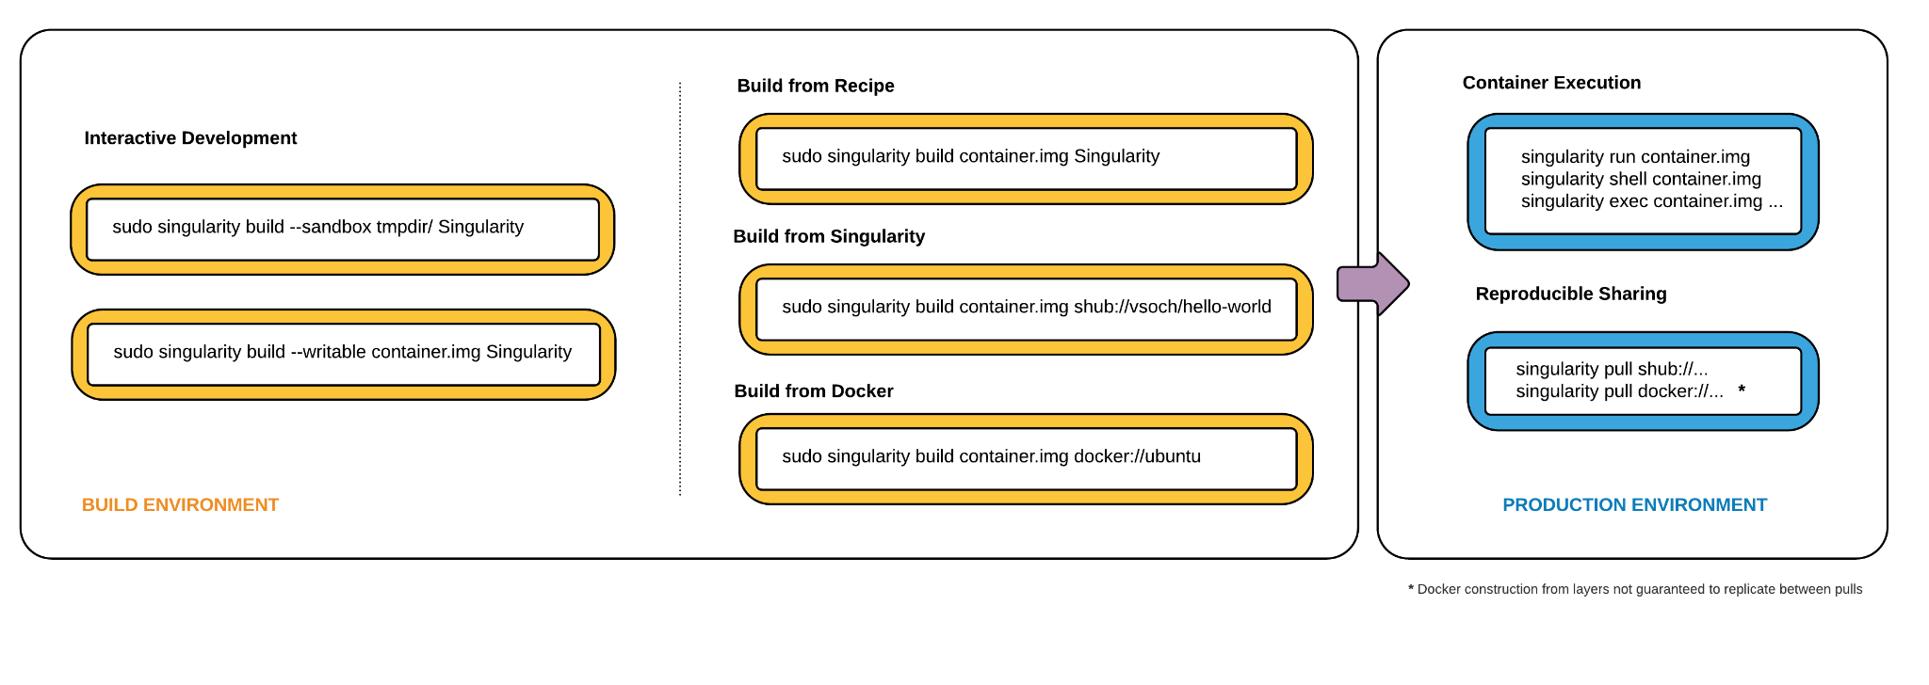
Apptainer i kontejneri
Izrada i korištenje kontejnera
Slika 6 “Singularity flow” (Izvor)
13

Slide 14
Apptainer i kontejneri
Izgradnja jednostavnog sandbox direktorija i konverzija
[korisnik@kompjuter ~]$ ssh korisnik@login-gpu.hpc.srce.hr
[korisnik@x3000c0s27b0n0 ~]$ cd /scratch/apptainer
[korisnik@x3000c0s27b0n0 apptainer]$ mkdir ${USER} && cd ${USER}
[korisnik@x3000c0s27b0n0 korisnik]$ apptainer build --sandbox pip/ docker://ubuntu:22.04
[korisnik@x3000c0s27b0n0 korisnik]$ apptainer shell --writable --fakeroot pip/
Apptainer> apt update -y
Apptainer> apt upgrade -y
...
Apptainer> apt install python3-pip –y
…
Apptainer> python3 –m pip install numpy
…
Apptainer> exit
[korisnik@x3000c0s27b0n0 korisnik]$ apptainer build pip.sif pip/
Spoji se na pristupni GPU poslužitelj
Pomakni se u direktorij za izgradnju
Napravi korisnički direktorij i pomakni se
Napravi sandbox kontejner s Ubuntu 22.04 OS-om
Otvori interaktivnu sjednicu
Osvježi repozitorije
Nadogradi OS
Instaliraj python i pip
Instaliraj pip knjižnicu
Izađi iz interaktivne sjednice
Prebaci iz sandbox direktorija u image
Kod 3 Primjer izgradnje kontejnera na Supeku
14

Slide 15
Apptainer i kontejneri
Izgradnja jednostavnog kontejnera iz definicijske .def datoteke
Bootstrap: docker
From: ubuntu:22.04
%post
# Ažuriranje OS-a
apt update –y
apt upgrade -y
# Instalacija Pythona i pip modula
apt install -y python3-pip
# Instaliraj numpy
python3 -m pip install numpy
Preuzmi s DockerHuba...
2) ... Ubuntu verziju 22.04
3) Osvježavanje repozitorija
4) Nadogradnja OS-a
5) Instalacija Pythona i pipa
6) Instalacija Python paketa
Kod 4 Primjer izgradnje kontejnera korištenjem definicijske datoteke na Supeku
15

Slide 16
Apptainer i kontejneri ~/tutorial/6_apptainer/run.sh
Korištenje kontejnera u PBS skripti
#PBS -q cpu
cd ${PBS_O_WORKDIR}
apptainer exec pip.sif python3 input.py
Definiranje reda
Premještanje u radni direktorij
Pokretanje python skripte putem kontejnera
Kod 5 Primjer skripte PBS za pokretanje kontejnera
16

Slide 17
Strojno učenje na Supeku
17

Slide 18





Strojno učenje na Supeku
Aplikacije
NVIDIA NGC
kontejneri optimizirani za izvođenje na GPU
Dostupne aplikacije
Tensorflow 2.10.1
PyTorch 1.8.0, 1.14.0 i 2.0.0
Dask 2023.7.0
Scikit-learn 0.24.1-2, 1.2.2, 1.30
Ray 2.4.0
U izradi
Horovod
Rapids
Lightning AI
Slika 7 Trenutni repertoar knjižnica za strojno učenje
18

Slide 19
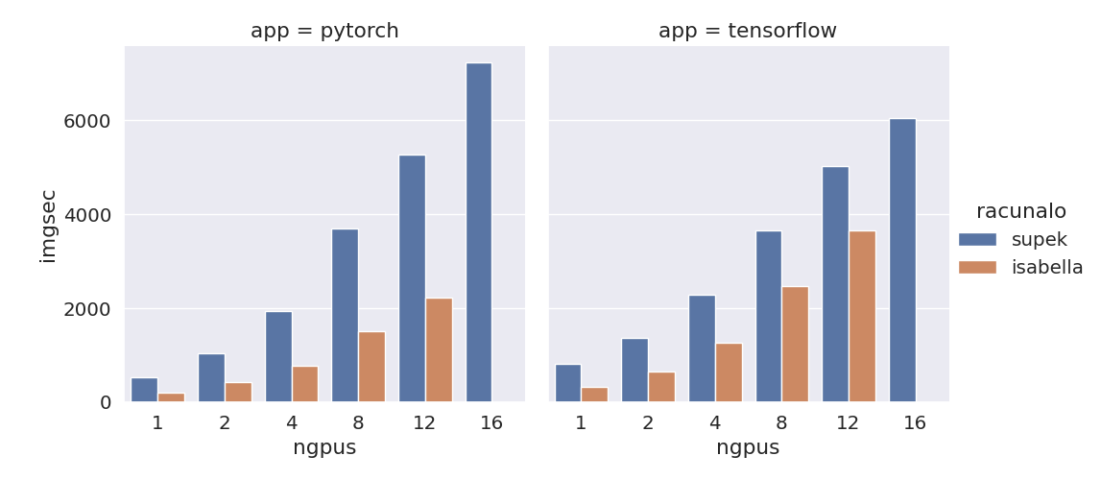
Strojno učenje na Supeku
Resnet50 performanse
Slika 8 Brzina treniranja modela ResNet50 [img/sec] korištenjem PyTorcha (lijevo) i TensorFlowa (desno) na klasteru Supek (plavo) i Isabella (narančasto)
19

Slide 20
Strojno učenje na Supeku
Implementacija
Modulefiles
$IMAGE_PATH - definicija staze kontejnera
$PATH - dodavanje wrappera
Wrapperi
Izvršne shell skripte koje osiguravaju integraciju s PBS-om
Više inačica ovisno o potrebama
run-singlenode.sh – Tensorflow na jednom čvoru
torchrun-multinode.sh – PyTorch torchrun na više čvorova
dask-launcher.sh – Dask općenito
20

Slide 21
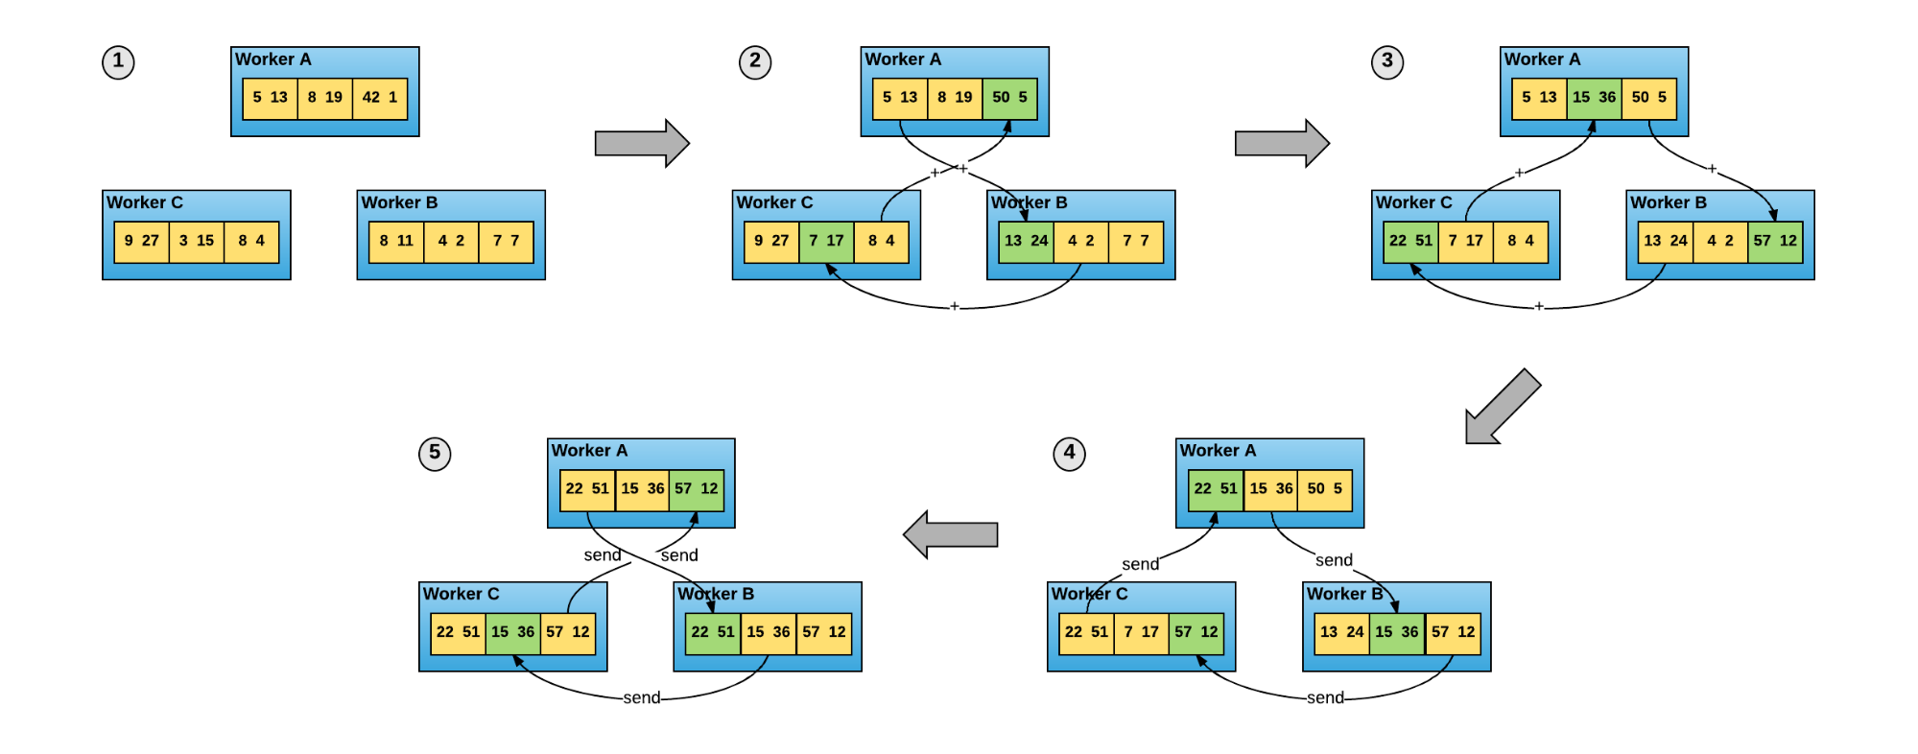
Strojno učenje na Supeku
NCCL – Nvidia Collective Communications Library
"Data parallel" problem *
Usklađivanje gradijenata na više čvorova/procesora
NCCL
NVIDIA MPI
NVLink – 600GB/s
AllReduce
Ring & Tree **
* https://siboehm.com/articles/22/data-parallel-training
** https://marek.ai/allreduce-the-basis-of-multi-device-communication-for-neural-network-training.html
Slika 9 Ring AllReduce algoritam (Figure 4. u izvoru)
21

Slide 22
Primjeri
22

Slide 23
Primjeri
Priprema
[korisnik@x3000c0s25b0n0 ~]$ git clone git@github.com:mkvakic-srce/fer-20231006.git
Cloning into 'fer-20231006'...
remote: Enumerating objects: 70, done.
remote: Counting objects: 100% (70/70), done.
remote: Compressing objects: 100% (44/44), done.
remote: Total 70 (delta 38), reused 58 (delta 26), pack-reused 0
Receiving objects: 100% (70/70), 11.26 KiB | 2.25 MiB/s, done.
Resolving deltas: 100% (38/38), done.
[korisnik@x3000c0s25b0n0 ~]$ cd fer-20231006
[mkvakic@x3000c0s25b0n0 fer-20231006]$ ls -1
README.md
pytorch_distributed.py
pytorch_distributed.sh
pytorch_ray_train.py
pytorch_ray_train.sh
pytorch_singlegpu.py
pytorch_singlegpu.sh
...
Primjeri
Tensorflow i PyTorch
single GPU
multi GPU
Scikit-learn
Xgboost
Xgboost & Dask
Xgboost & Dask**2
Ray
PyTorch Train
TensorFlow Tune
Priprema/git
mkvakic-srce/fer-20231006
Kod 6 Priprema direktorija s primjerima korištenjem komande git
23

Slide 24
Primjeri
TensorFlow
Zadano ponašanje - 1 GPU
Distribuirani proračun
korištenjem "strategija"
Kompajliranje modela unutar djelokruga (scopea) strategije
Strategije
OneDeviceStrategy
MirroredStrategy
MultiWorkerMirroredStrategy
Podaci se dijele među procesorima
...
layers = [tf.keras.Input(10),
tf.keras.layers.Dense(10),
tf.keras.layers.Softmax()]
model = tf.keras.Sequential(layers)
strategy = tf.distribute.MirroredStrategy()
with strategy.scope():
model.compile()
model.fit(data)
...
Slojevi
Model
Strategija
Djelokrug
Kompiliranje
Treniranje
Kod 7 Priprema TensorFlow modela sa strategijom MirroredStrategy
24

Slide 25
Primjeri ~/fer-20231006/tensorflow-singlegpu.*
TensorFlow na jednom GPU procesoru
#PBS -q gpu
#PBS -l ngpus=1
module load scientific/tensorflow
cd ${PBS_O_WORKDIR:-""}
run-singlenode.sh tensorflow-singlegpu.py
Definiranje reda
Definiranje resursa
Dopremanje TensorFlowa
Pomicanje u radni direktorij
Pokretanje python skripte putem wrappera
Kod 8 Primjer skripte PBS tensorflow-singlegpu.sh
25

Slide 26
Primjeri ~/fer-20231006/tensorflow-strategy.*
TensorFlow na više GPU procesora
#PBS -q gpu
#PBS -l select=2:ngpus=1
module load scientific/tensorflow
cd ${PBS_O_WORKDIR:-""}
run-multinode.sh tensorflow-strategy.py
Definiranje reda
Definiranje resursa
Dopremanje TensorFlowa
Pomicanje u radni direktorij
Pokretanje python skripte putem wrappera
Kod 9 Primjer skripte PBS tensorflow-strategy.sh
26

Slide 27
Primjeri
PyTorch
Ručno postavljanje na dostupne procesore (rangove)
torchrun
izvorno sučelje
implementacija slična MPI
accelerate
HuggingFace sučelje
viši nivo apstrakcije
...
torch.distributed.init_process_group('nccl')
local_rank = int(os.environ['LOCAL_RANK'])
model = torchvision.models.resnet50()
model = model.to(local_rank)
for input, output in dataloader:
optimizer.zero_grad()
predicted = model(input)
loss = loss_fn(predicted, output)
loss.backward()
optimizer.step()
...
Inicijalizacija
Definiraj lokalni rang
Model
Postavi na lokalni rang
Treniraj
Kod 10 Priprema PyTorch modela sa torchrun
27

Slide 28
Primjeri ~/fer-20231006/pytorch-singlegpu.*
PyTorch na jednom GPU procesoru
#PBS -q gpu
#PBS -l ngpus=1
module load scientific/pytorch
cd ${PBS_O_WORKDIR:-""}
run-singlegpu.sh pytorch-singlegpu.py
Definiranje reda
Definiranje resursa
Dopremanje PyTorcha
Pomicanje u radni direktorij
Pokretanje python skripte putem wrappera
Kod 11 Primjer skripte PBS pytorch-singlegpu.sh
28

Slide 29
Primjeri ~/fer-20231006/pytorch-torchrun.*
PyTorch na više GPU procesora
#PBS -q gpu
#PBS -l select=2:ngpus=1
module load scientific/pytorch
cd ${PBS_O_WORKDIR:-""}
torchrun-multinode.sh pytorch-torchrun.py
Definiranje reda
Definiranje resursa
Dopremanje PyTorcha
Pomicanje u radni direktorij
Pokretanje python skripte putem wrappera
Kod 12 Primjer skripte PBS pytorch-torchrun.sh
29

Slide 30
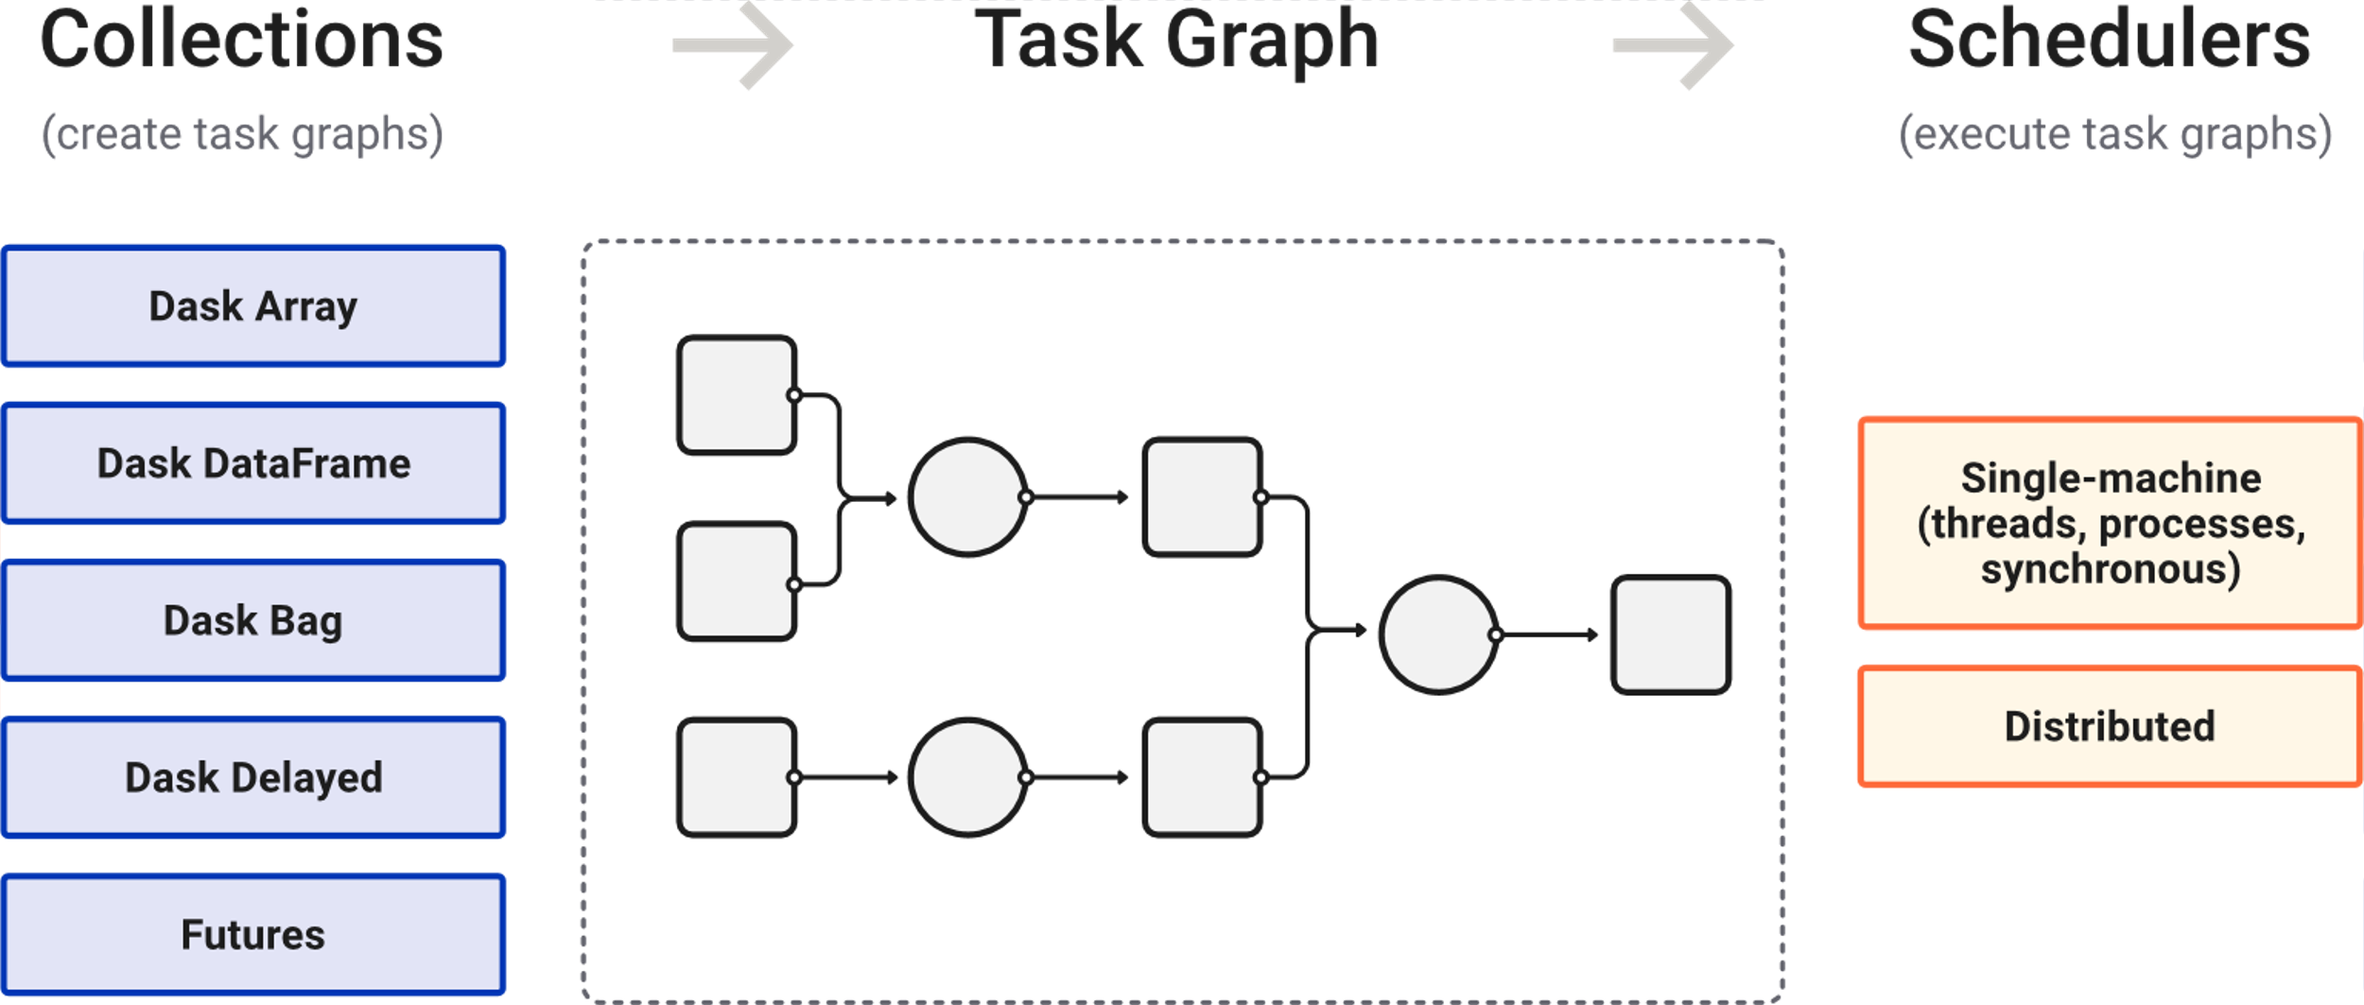
Primjeri
Dask
Namijenjeno paralelizaciji Python koda i distribuiranoj obradi OOM podataka
Razlaganje programa na jednostavne operacije koristenjem dask grafova
Komponente
Array – tenzori
DataFrame – strukturirani podaci
Bag – nizovi
Delayed – custom funkcije
Futures – eager Delayed
Slika 10 Shema aplikacije na klasteru Dask (izvor)
30

Slide 31
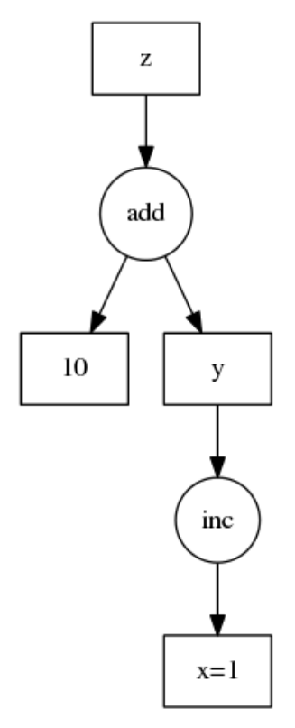
Primjeri
Dask grafovi
def inc(i):
return i + 1
def add(a, b):
return a + b
x = 1
y = inc(x)
z = add(y, 10)
d = {'x': 1,
'y': (inc, 'x'),
'z': (add, 'y', 10)}
Slika 11 Osnovni graf Dask (Fig 1. u izvoru)
31

Slide 32
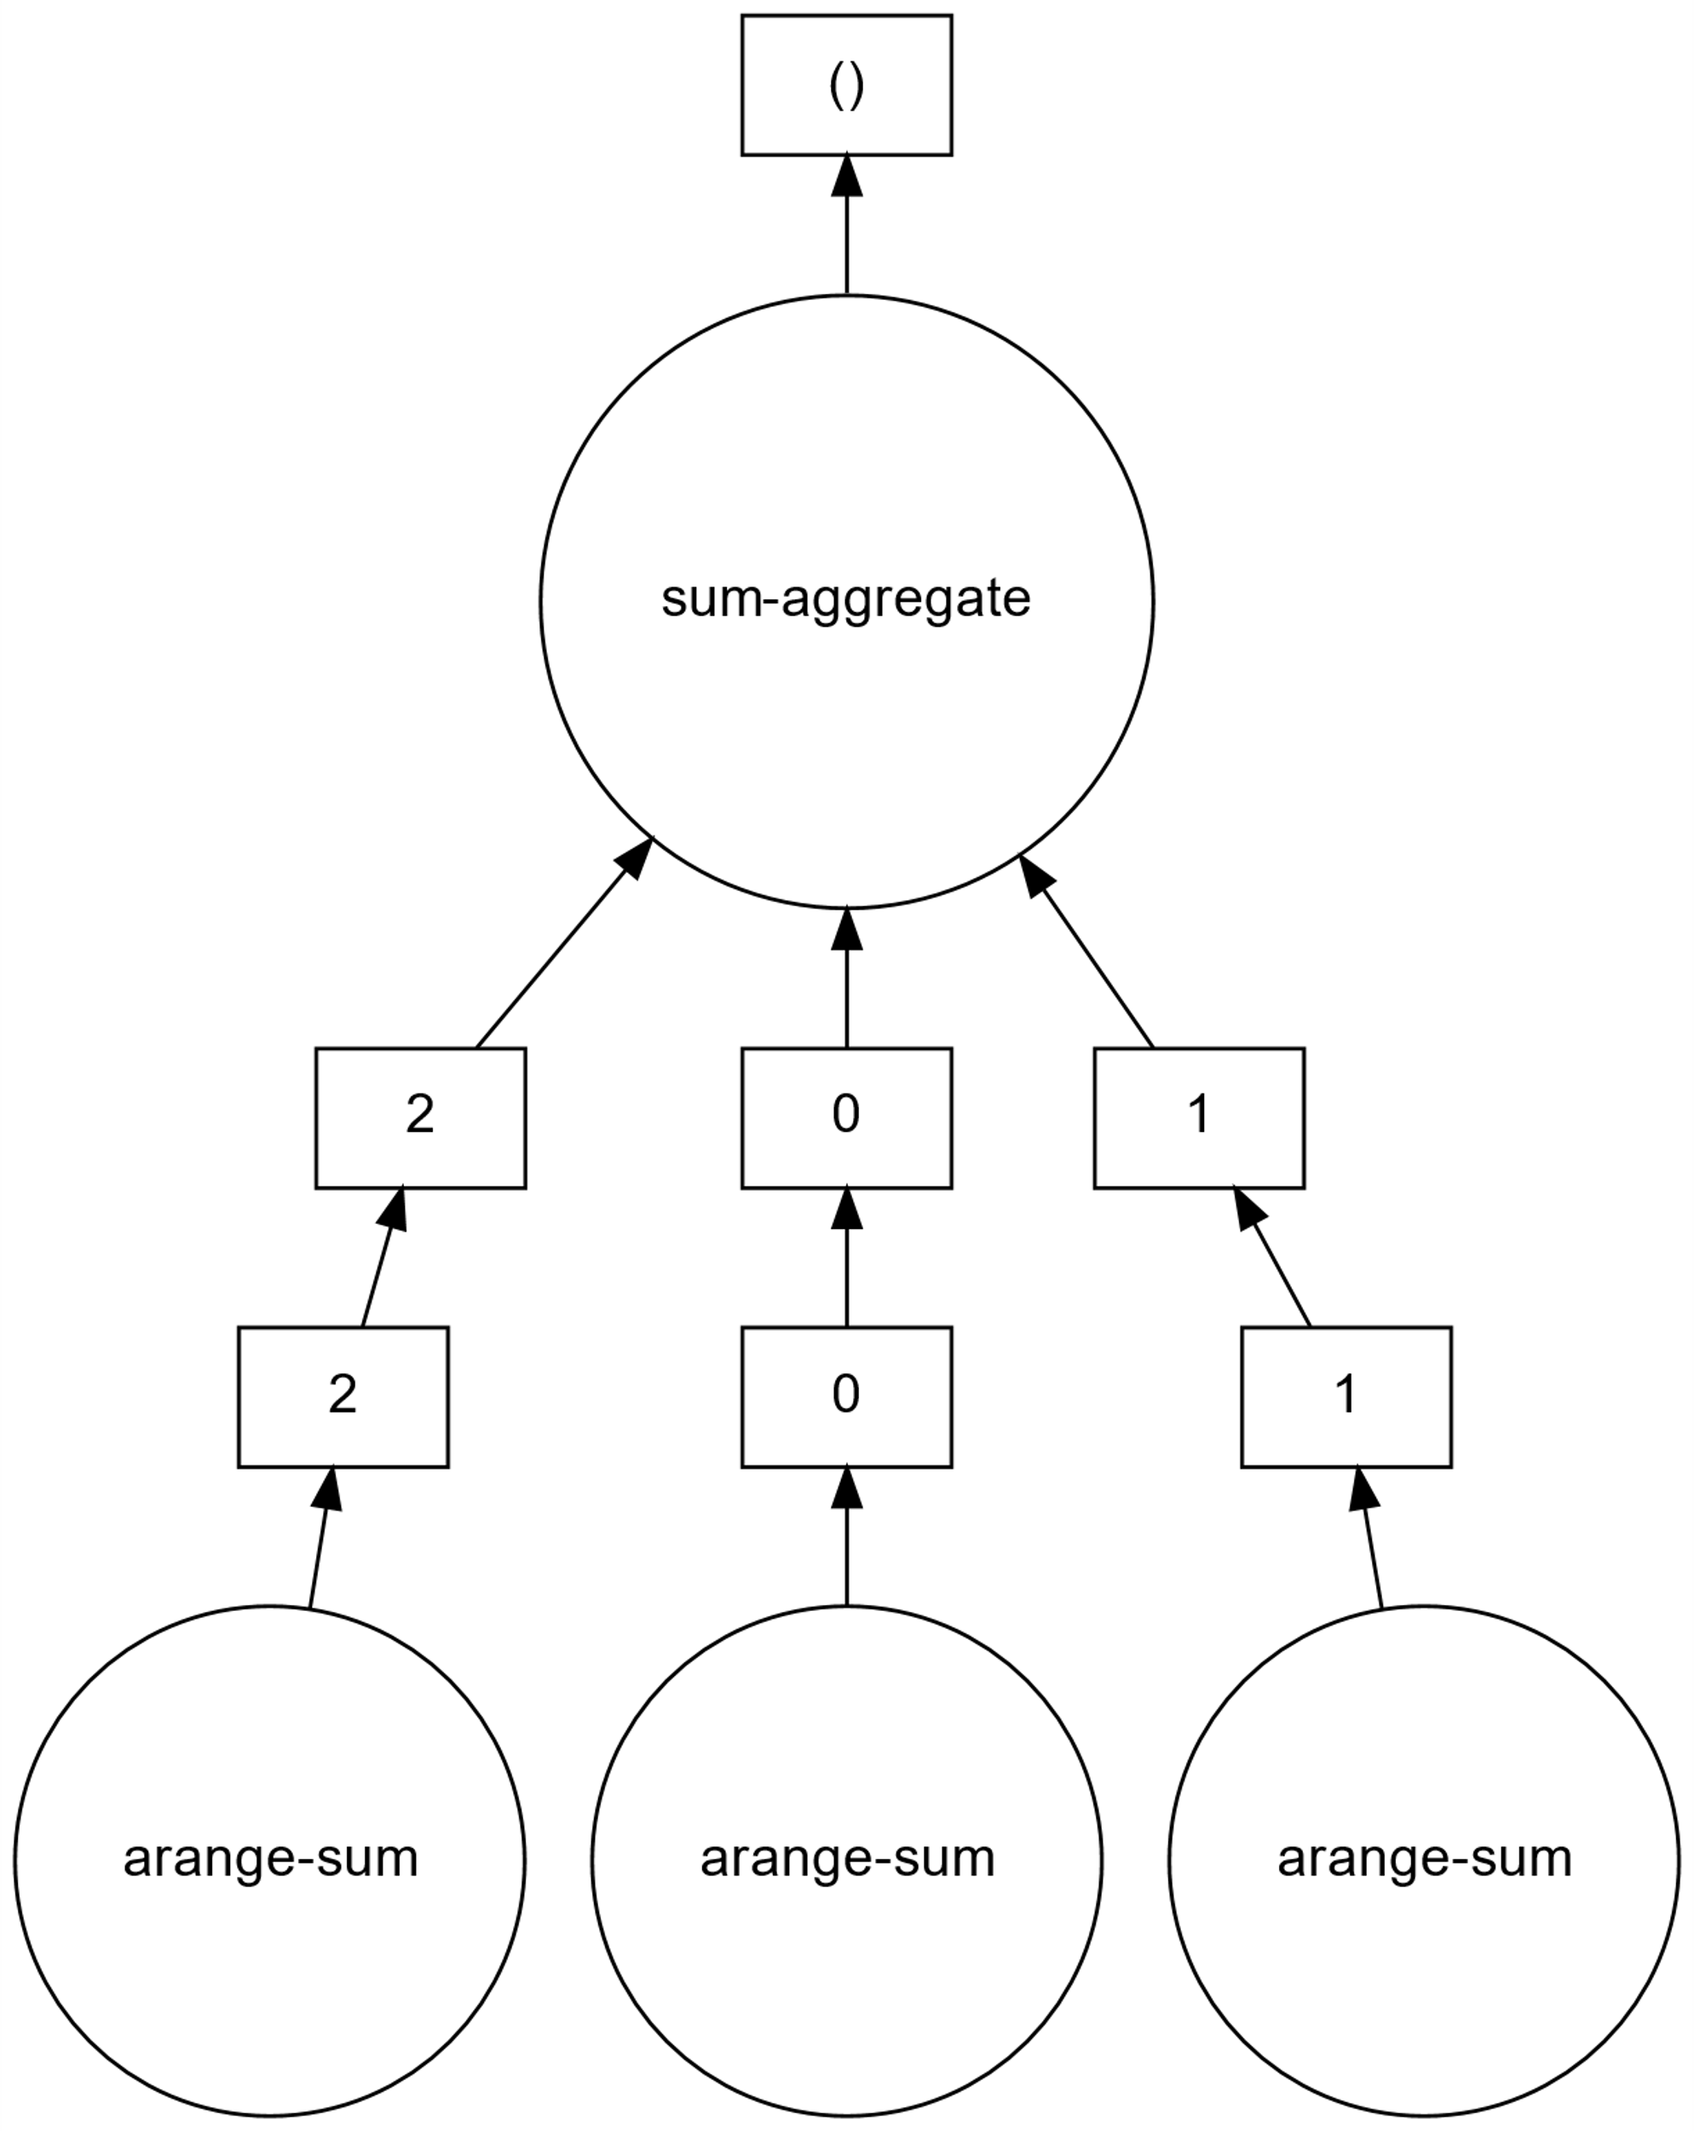
Primjeri
Dask Array
>>> import dask.array as da
>>> x = da.arange(15, chunks=(5))
>>> x.dask
{('x', 0): (np.arange, 0, 5),
('x', 1): (np.arange, 5, 10),
('x', 2): (np.arange, 10, 15)}
>>> z = (x + 100).sum()
>>> z.dask
{('x', 0): (np.arange, 0, 5),
('x', 1): (np.arange, 5, 10),
('x', 2): (np.arange, 10, 15),
('y', 0): (add, ('x', 0), 100),
('y', 1): (add, ('x', 1), 100),
('y', 2): (add, ('x', 2), 100),
('z', 0): (np.sum, ('y', 0)),
('z', 1): (np.sum, ('y', 1)),
('z', 2): (np.sum, ('y', 2)),
('z',): (sum, [('z', 0), ('z', 1), ('z', 2)])}
>>> z.compute()
1605
Slika 12 Dask Array i operacija zbrajanja u obliku grafa (Example: arange u izvoru)
32

Slide 33
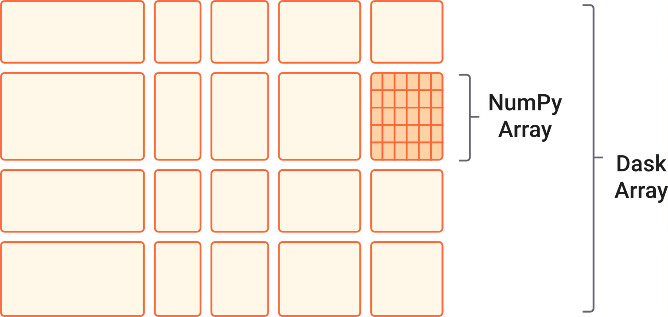
Primjeri
Dask OOM podaci
Slka 13 Distribucija podataka na klasteru Dask u slučaju Dask Arraya (izvor)
33

Slide 34
Primjeri ~/fer-20231006/sklearn-threads.*
Scikit-learn putem multi-threadinga
#PBS -q cpu
#PBS -l select=1:ncpus=16
module load scientific/dask
cd ${PBS_O_WORKDIR:-""}
$IMAGE_PATH python sklearn-threads.py
Definiranje reda
Definiranje resursa
Dopremanje Daska
Pomicanje u radni direktorij
Pokretanje python skripte putem wrappera
Kod 13 Primjer skripte PBS sklearn-threads.sh
34

Slide 35
Primjeri ~/fer-20231006/sklearn-dask.*
Scikit-learn + Dask na više čvorova
#PBS -q cpu
#PBS -l select=2:ncpus=16:mem=50GB
module load scientific/dask
cd ${PBS_O_WORKDIR:-""}
dask-launcher.sh sklearn-dask.py
Definiranje reda
Definiranje resursa
Dopremanje Daska
Pomicanje u radni direktorij
Pokretanje python skripte putem wrappera
Kod 14 Primjer skripte PBS sklearn-dask.sh
35

Slide 36
Primjeri ~/fer-20231006/sklearn-dask-dask.*
Dask na više čvorova
#PBS -q cpu
#PBS -l select=2:ngpus=1
module load scientific/dask
cd ${PBS_O_WORKDIR:-""}
dask-launcher.sh sklearn-dask-dask.py
Definiranje reda
Definiranje resursa
Dopremanje Daska
Pomicanje u radni direktorij
Pokretanje python skripte putem wrappera
Kod 15 Primjer skripte PBS sklearn-dask-dask.sh
36

Slide 37
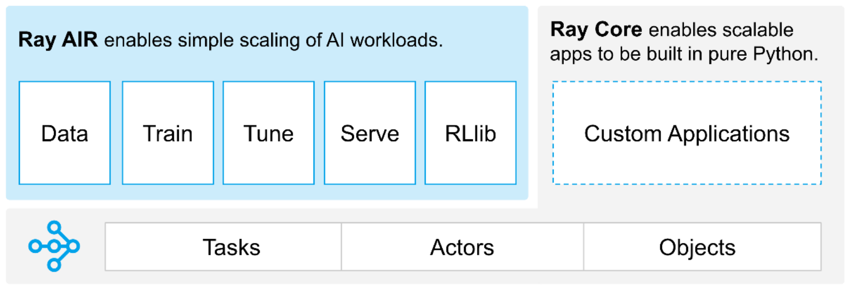
Primjeri
Ray
Originalno
Distribuirano ojačano učenje
Komponente
Ray Core – osnovne elementi
Ray Air – distribucija ML
Ray Ecosystem – prilagodba postojećim knjižnicama ML
Osnovni elementi – Ray Core
Tasks – funkcije
Actors – klase
Objects – varijable
Slika 14 Ray komponente (izvor)
37

Slide 38
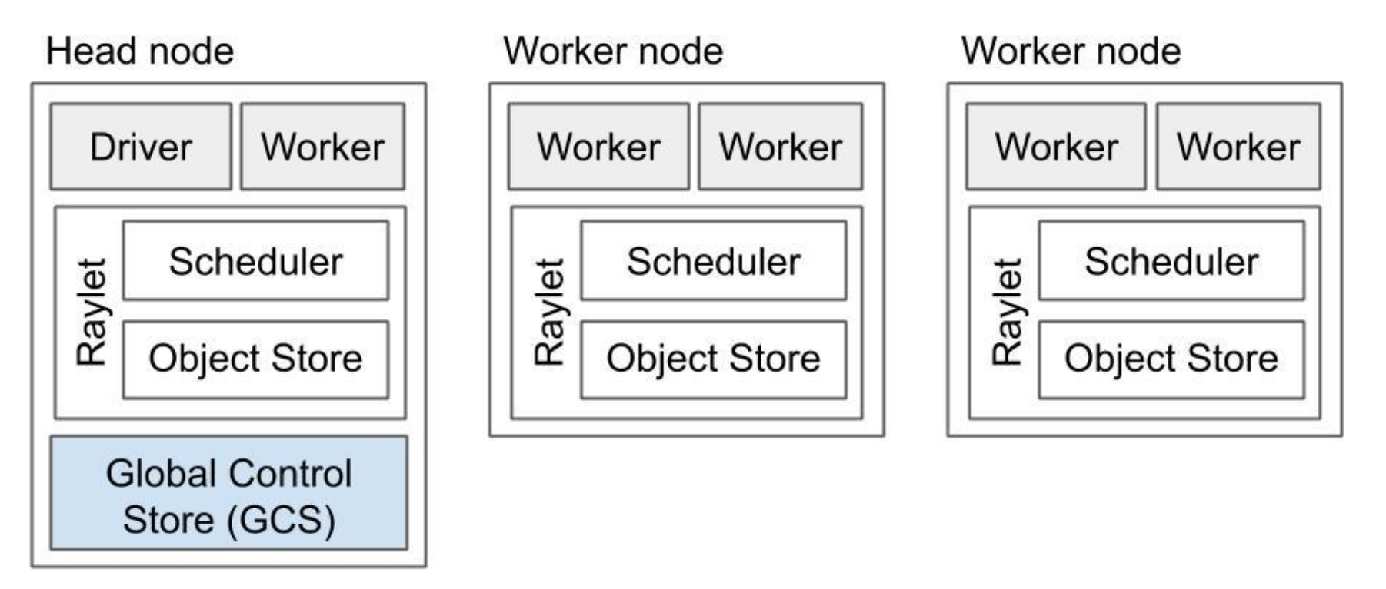
Primjeri
Ray klasteri
Head čvor
Driver – glavni program
Global Control Store – koordinacija klastera
Worker čvorovi
Worker – izvršavanje zadataka i "posjedovanje" referenci
Raylet
koordinacija lokalnih resursa
Scheduler – raspoređivanje
Object Store – pohrana
Slika 15 Shema Ray klastera (Figure 2-3 u izvoru)
38

Slide 39
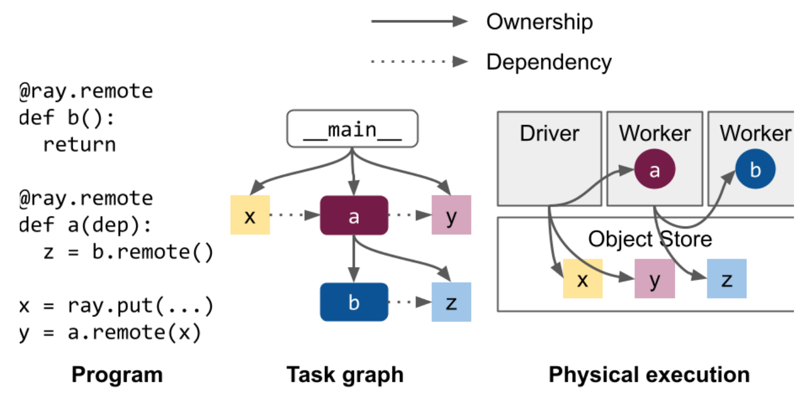
Primjeri
Ray reference i izvođenje programa
Slika 16 Shema Ray posjedovanja i izvršavanja (Ownership, str. 8 u izvoru)
39

Slide 40
Primjeri ~/fer-20231006/pytorch-ray-train.*
PyTorch putem Ray Traina
#PBS -q gpu
#PBS -l select=2:ngpus=1:ncpus=4
module load scientific/ray
cd ${PBS_O_WORKDIR:-""}
ray-launcher.sh pytorch-ray-train.py
Definiranje reda
Definiranje resursa
Dopremanje Raya
Pomicanje u radni direktorij
Pokretanje python skripte putem wrappera
Kod 16 Primjer skripte PBS pytorch-ray-train.sh
40

Slide 41
Primjeri ~/fer-20231006/tensorflow-ray-tune.*
TensorFlow putem Ray Tunea
#PBS -q gpu
#PBS -l select=2:ngpus=1:ncpus=4
module load scientific/ray
cd ${PBS_O_WORKDIR:-""}
ray-launcher.sh tensorflow-ray-tune.py
Definiranje reda
Definiranje resursa
Dopremanje Raya
Pomicanje u radni direktorij
Pokretanje python skripte putem wrappera
Kod 17 Primjer skripte PBS tensorflow-ray-tune.sh
41

Slide 42
Hvala na pažnji!
42

